Slide 1

PERANCANGAN SISTEM INFORMASI PENJUALAN PERLENGKAPAN HEWAN PADA SMILE PETSHOP BERBASIS WEB
TUGAS AKHIR
Diajukan untuk memenuhi salah satu syarat kelulusan Program Diploma III
Ai Siti Paujiah
NIM : 12135719

Slide 2
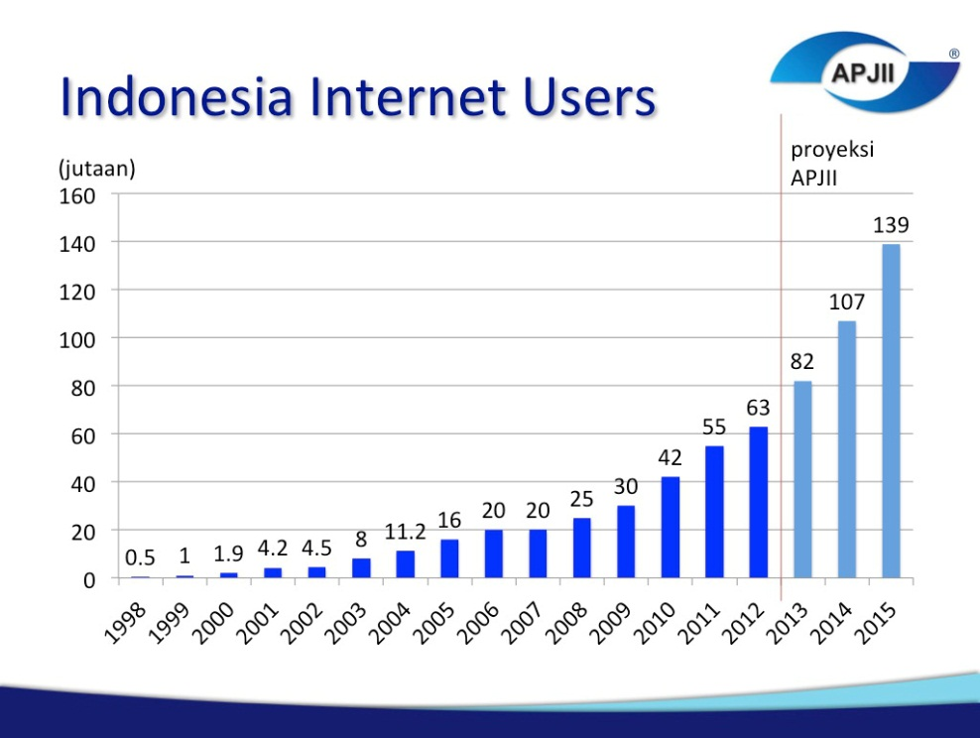
LATAR BELAKANG
Perkembangan Internet User
Tahun 2012-2015
Sumber : Asosiasi Penyelenggara Jasa Internet Indonesia : 2012
Ai Siti Paujiah | Tugas Akhir | B S I

Slide 3
LATAR BELAKANG
Perkembangan Pecinta Hewan Peliharaan di Indonesia
Perancangan Sistem Informasi E-commerce pada Smile Petshop
Ai Siti Paujiah | Tugas Akhir | B S I

Slide 4
MAKSUD DAN TUJUAN
Meningkatkan Cakupan Pemasaran dan penjualan
Menyediakan Fasilitas E-Commerce pada Smile Petshop
Mempertahankan Kepercayaan Pelanggan & Meningkatkan Kualitas Perusahaan
Ai Siti Paujiah | Tugas Akhir | B S I

Slide 5
METODE PENLITIAN
Model SDLC (Waterfall)
Analisa Kebutuhan Perangkat Lunak
Desain
2. Teknik Pengumpulan Data
Observasi
Wawancara
Pembuatan Kode Program
Pengujian
Pendukung / Pemeliharaan
Metode Kepustakaan
1. Metode Pengembangan Perangakat Lunak
Ai Siti Paujiah | Tugas Akhir | B S I

Slide 6
RUANG LINGKUP
USER
(FRONT END)
ADMIN (BACK END)
TOKO PETSHOP ONLINE
Ai Siti Paujiah | Tugas Akhir | B S I

Slide 7
ANALISA PERANCANGAN WEB
2. Analisa Kebutuhan Fungsional
USER
Admin
Pengunjung / Tamu
Melakukan transaksi pembelian produk setelah menjadi member
Melakukan penghapusan dan pembaharuan data pembelian
Melakukan pengisian data pelanggan dan jasa pengiriman dalam proses pengiriman
Melakukan pencetakan Faktur pembelian pada proses transaksi selesai
Melakukan konfirmasi pembayaran pada proses konfirmasi pembayaran
Dapat mengisi testimoni
Mengisi username dan password ketika masuk halaman admin
Mengelola dan Melihat data admin
Menambahkan data produk
Melihat dan Mengelola data produk
Menambah dan Melihat data kategori produk
Melihat dan Mengelola data pemesanan barang
Mengelola data ongkos kirim untuk pengiriman barang
Mengelola data Hubungi kami
Melakukan logout dari website
1.Hanya dapat melihat produk dan tidak bisa melakukan pembelian
2.Hanya dapat melihat Testimoni
Ai Siti Paujiah | Tugas Akhir | B S I

Slide 8
ANALISA PERANCANGAN WEB
3. Analisa Kebutuhan Non Fungsional
A. Operasional
1. Procesor Intel Core 2 duo 1.8 Ghz
2. Memori 1 GB-2 GB
3. VGA Mobile Intel (R) Express Chipset Family 358 MB.
Hardware
Software
1. Microsoft Windows 7 Ultimate 32 bit (x86),
2. Macromedia Dreamweaver 8
3. Photoshop Cs4..
B. Security
Dilengkapi password untuk informasi website
Logout untuk menghindari manipulasi data
1.Untuk memberitahu apabila suatu input tidak sesuai berupa validasi
2.Untuk menempilkan cara pembelian dan cara pembayaran bagi user.
3. Untuk menampilkan laporan member ,laporan barang dan laporan penjulan bagi admin
C. Informasi
Ai Siti Paujiah | Tugas Akhir | B S I

Slide 9
ERD (Entity Relation Diagram)
Ai Siti Paujiah | Tugas Akhir | B S I

Slide 10
LRS (Logical Relation Structure)
Ai Siti Paujiah | Tugas Akhir | B S I

Slide 11
STRUKTUR NAVIGASI
STRUKTUR NAVIGASI USER
Ai Siti Paujiah | Tugas Akhir | B S I

Slide 12
STRUKTUR NAVIGASI
STRUKTUR NAVIGASI ADMIN
Ai Siti Paujiah | Tugas Akhir | B S I

Slide 13
KESIMPULAN
Meningkatkan cakupan pemasaran dan penjualan produk yang lebih tinggi
Dapat menghemat waktu dan biaya pengeluaran
Bentuk peningkatan kualitas pada smile petshop untuk mempertahankan dan meningkatkan kepercayaan pelanggan
Ai Siti Paujiah | Tugas Akhir | B S I

Slide 14
SARAN - SARAN
Seorang Administrator yang memiliki kemampuan dan pengetahuan yang luas
Adanya koneksi internet (online)
Meningkatkan keamanan yang lebih baik
Melakukan pemeliharaan (maintance) baik hardware maupun software
Ai Siti Paujiah | Tugas Akhir | B S I

Slide 15

Thank you for your attention
Assaalamualaikum

